Slide 1
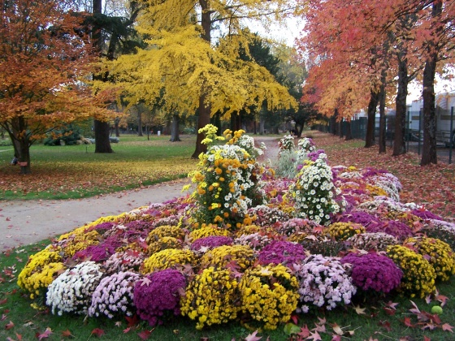


MON JARDIN
DU
SOUVENIR
ck

Slide 2
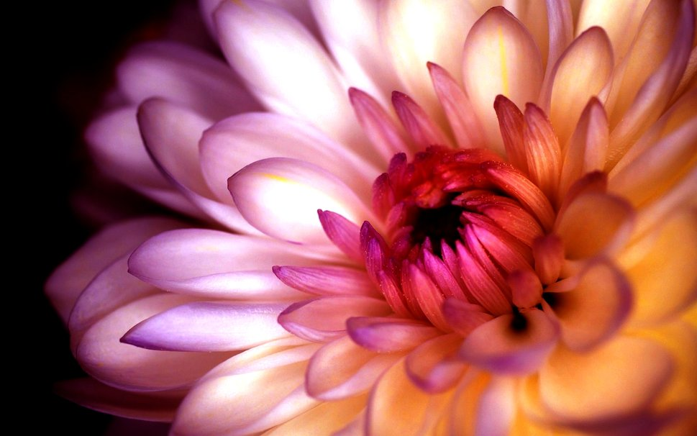
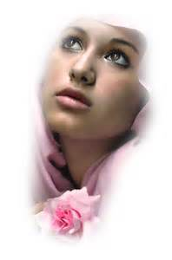
Souffles de pensées en sérénité
Mélodieux aux âmes des aimés
ck

Slide 3
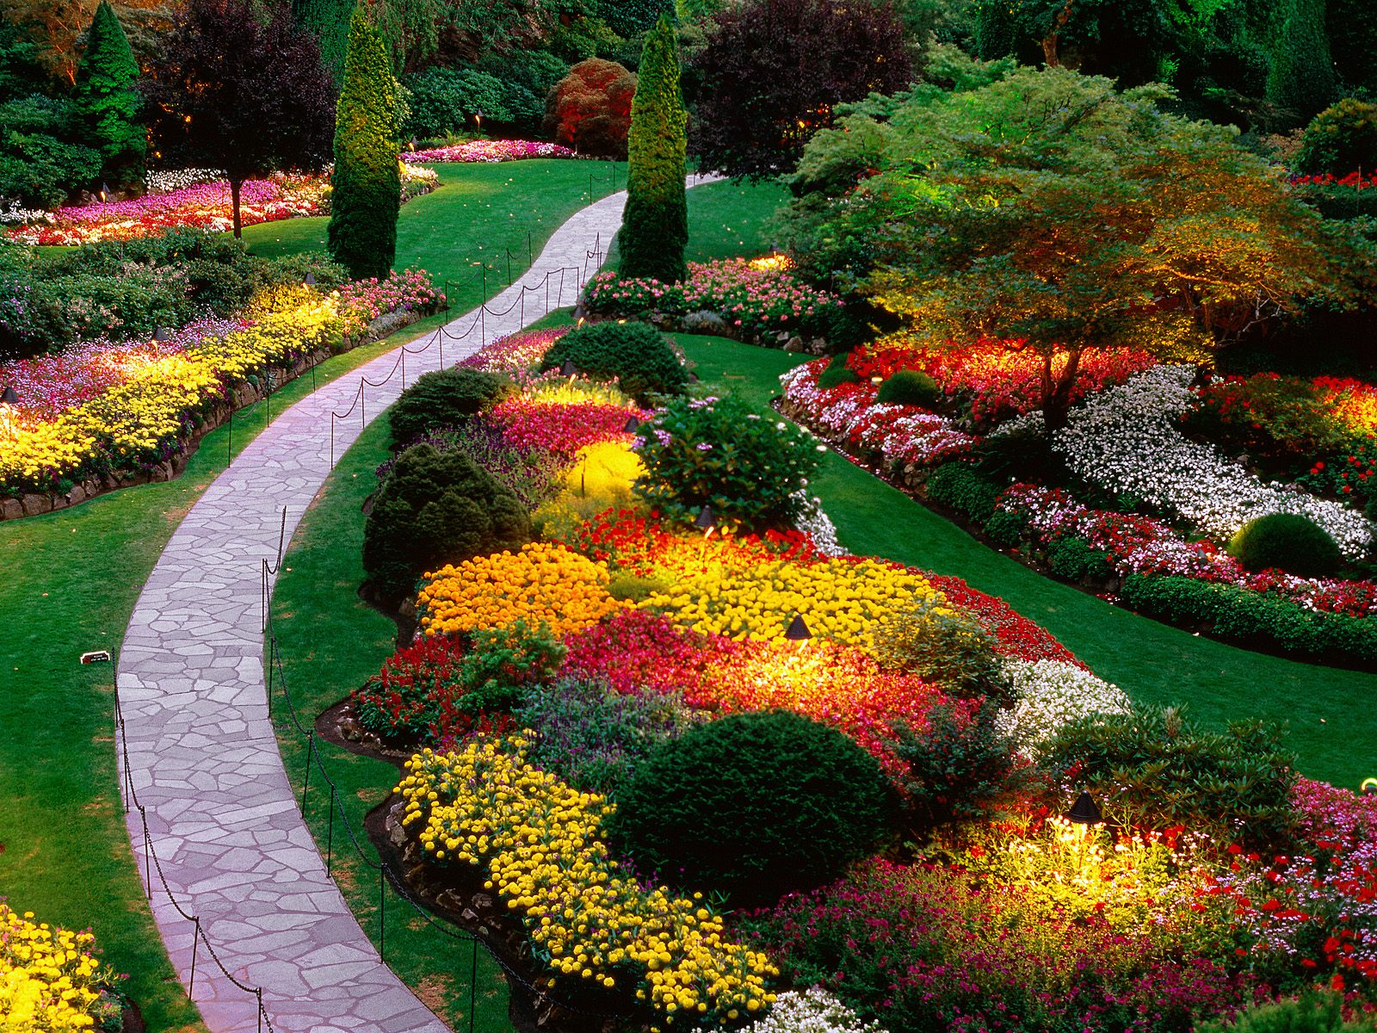

Fleurissent les fleurs du bonheur
Du temps passé, haut en couleurs
ck

Slide 4
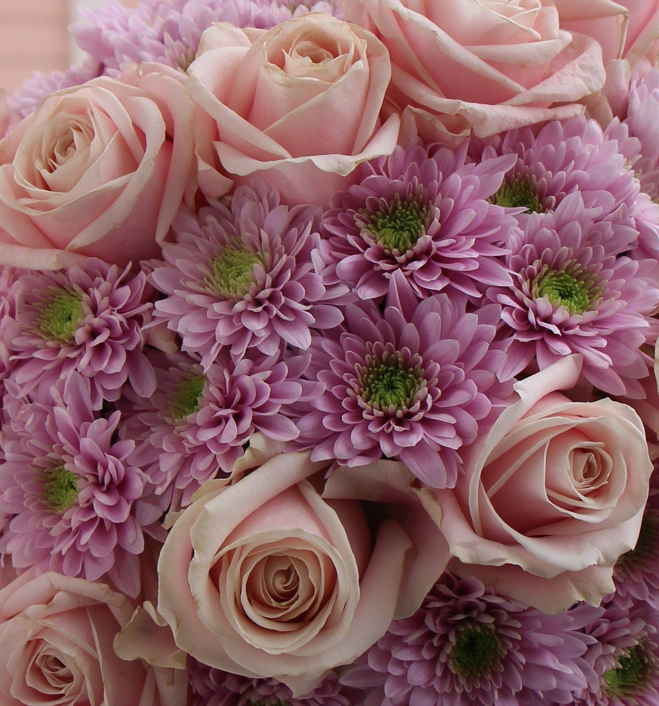

Où mes pleurs séchés par l’odeur
De la délivrance à leurs douleurs
ck

Slide 5
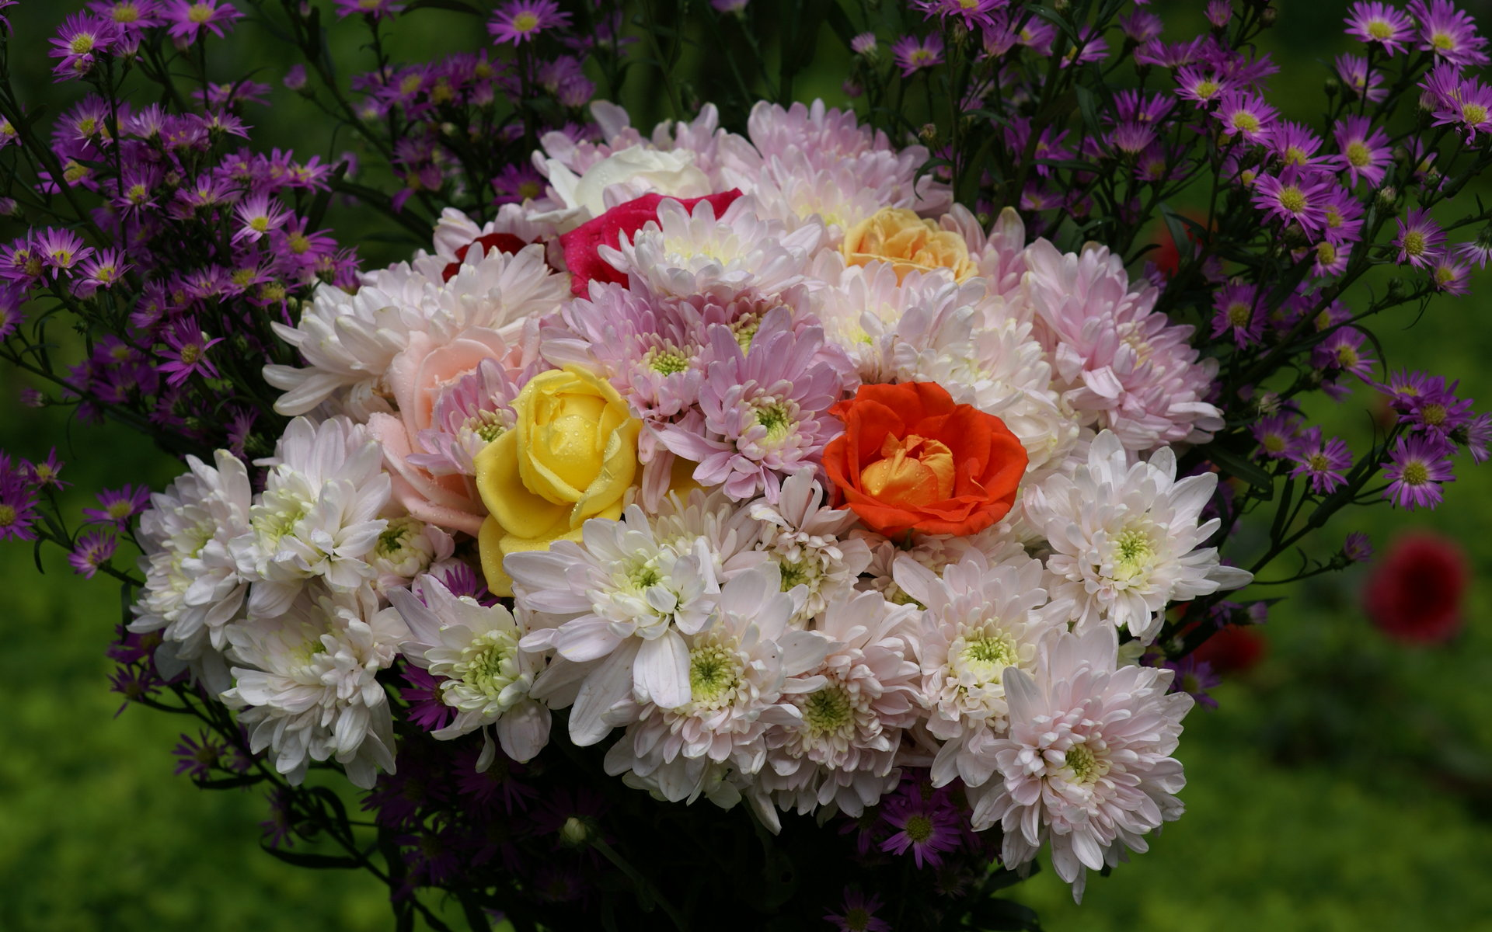
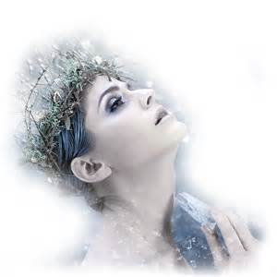
Inondent en leurs rayons de lumières
De feux follets invoqués à mes prières
ck

Slide 6
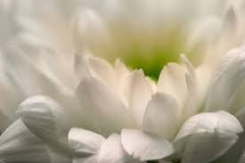

A l’essence philosophique d’un esprit
En paix dans mon jardin du souvenir
Chrys@ck
ck

Slide 7

Tu n’es plus là où tu étais,
mais tu es partout là où je suis.
Victor Hugo

Slide 8


CREATION CHRYSANGE
http://poetessechrys.vip-blog.com/

